Slide 1
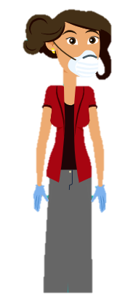
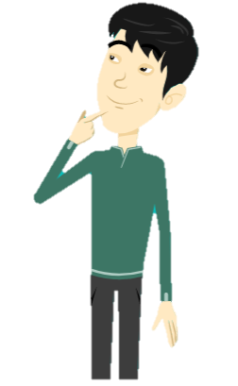
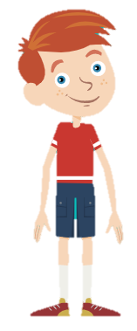
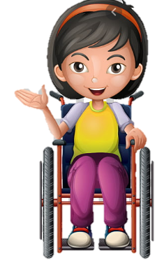
1.Guía de Recursos Pedagógicos para el Apoyo en la elaboración de Estrategias de Atención Socioemocional.
Parte I.
Sensibilización
Dirección de Educación Secundaria

Slide 2
Presentación .
Introducción y reflexión.
¿Cómo hacer uso de la Guía?
4. Video: Protegiéndote del COVID-19.
5. Dinámica de reflexión.
6. Datos importantes: Sensibilización.
Problemas más comunes en situaciones de emergencia.
Protección de derechos de NNA en situaciones de emergencia.
Aspectos a considerar en cuanto a los efectos de la emergencia sanitaria.
Fases de contingencia epidemiológica.
CONTENIDO DE LA
PRESENTACIÓN

Slide 3
La Dirección de Educación Secundaria, frente al contexto de la pandemia COVID-19, se propuso garantizar la reinserción de estudiantes y docentes, de ambos géneros, a las instituciones educativas dentro de un Plan General de Emergencia Educativa, promoviendo la prestación de apoyo a la recuperación socioemocional de la comunidad mediante el trabajo con las y los docentes, estudiantes, y las madres y los padres de familia.
PRESENTACIÓN
En esta oportunidad, como parte de la implementación, presentamos a la comunidad educativa de nivel Secundaria, la Guía de recursos pedagógicos para el apoyo socioemocional frente a la situación que estamos viviendo.
La Guía contiene una propuesta de intervención frente a la pandemia, presentando diferentes secciones con información, dinámicas y actividades destinadas a favorecer la recuperación socioemocional de las y los docentes, estudiantes y sus padres.
Las sesiones y dinámicas que se presentan deben servir de APOYO para que cada docente, utilizando su creatividad y conocimiento de las características singulares del estudiantado a su cargo, desarrolle las acciones pedagógicas pertinentes.

Slide 4
Este Plan General de Emergencia Educativa se presenta en dos secciones:
Guía de recursos pedagógicos para el apoyo en la elaboración de estrategias de atención socioemocional para los CTE, presentando en su primera parte, el marco conceptual de la intervención que sustenta la propuesta. También se desarrollan algunas recomendaciones basadas en la experiencia, dirigidas a fortalecer el rol de las instituciones educativas en la recuperación socioemocional y facilitar la labor docente para ello. Esta guía está dividido en 6 partes.
Manual para la Atención Socioemocional de Adolescentes ante la pandemia, presentando ejemplos concretos de las dinámicas educativas que los docentes podemos desarrollar en contexto de la emergencia sanitaria COVID-19. Este Manual está dividido en 3 partes.

Slide 5
Estamos viviendo una situación sin precedente. La adolescencia puede ser una etapa complicada, y la epidemia sanitaria COVID- 19 la puede hacer todavía más difícil.
Los jóvenes se ven obligados a enfrentarse a cambios en su vida debido al brote de enfermedad, y pueden sentirse ansiosos, aislados y decepcionados, los cambios de rutina y el encierro los obligan a adaptarse a formas diferentes de emplear su tiempo y lidiar con diferentes emociones, siendo un desafío relevante.
La escuela se enfrenta a un gran desafío cuando regresen los estudiantes, por lo cual será un trabajo colaborativo entre las Escuelas, las familias y las distintas instituciones y organizaciones que permitirán un regreso seguro de forma progresiva.
Sin embargo, los primeros meses tras confinamiento es probable que las clases no se puedan llenar al 100%, por lo que los docentes tendrán que convertirse en generadores de contenidos digitales, y segundo, en gestores de experiencias y dinámicas en clase.
INTRODUCCIÓN Y
REFLEXIÓN

Slide 6
Tenemos que comprometernos como comunidad escolar para poder planear una estrategia y trabajar con las emociones de nuestros jóvenes. Incorporar las experiencias e identificar cuál es la realidad socioemocional que los niños están viviendo y sobre todo, ser elementos de factor de cambio a futuro.
Debemos abordar con la mirada puesta en la resiliencia, todas las experiencias del periodo de confinamiento. Hagamos saber a nuestros adolescentes que NO ESTÁN SOLOS.
INTRODUCCIÓN Y
REFLEXIÓN

Slide 7
La presente guía de recursos de apoyo para la elaboración de las estrategias de atención socioemocionales de los CTE presenta 6 secciones para intervenir con los docentes, las cuales son las siguientes:
Parte I. Sensibilización.
Parte II. ¿A qué nos enfrentamos?
Parte III. Reacciones que pueden presentar los adolescentes ante la pandemia COVID-19.
Parte IV. Ansiedad Social.
Parte V. Recursos de ayuda a las y los docentes.
Parte VI. Entonces, ¿cómo regresamos a clases?
¿Cómo hacer uso de la Guía?

Slide 8
Video: Protegiéndote del COVID 19

Slide 9
En pequeños equipos reflexionen en:
1. ¿Qué pasa con niñas, niños y adolescentes después de una contingencia sanitaria? (el confinamiento por la pandemia)
2. ¿Qué podemos esperar de ellos al regreso a clase?
Compartan algunas opiniones…

Slide 10
Algunos datos importantes… Sensibilicemos

Slide 11
Suelen pasar “desapercibidos”.
No se les considera como sujetos activos de la recuperación, considerando su edad y necesidades.
Están expuestos a la separación familiar.
El impacto emocional que reciben suele no ser visibilizado y por lo tanto es poco atendido.
El restablecimiento de la educación, el juego y la recreación, suelen ser postergados porque no son consideradas como prioridades.
No son considerados para la toma de decisiones.
Están mas expuestos a actos de violencia, al trabajo infantil, la explotación y la violencia sexual.
LOS PROBLEMAS MAS COMUNES
DE NNA EN EMERGENCIAS:

Slide 12
PROTECCIÓN DE DERECHOS NNA EN EMERGENCIAS
Interés superior del niño.
Derecho intrínseco a la vida.
Que no sea separado de la familia.
Protección contra toda forma de perjuicio o abuso físico o mental.
El más alto nivel posible de salud.
Atención sanitaria prenatal y pos-natal apropiada.
Derecho a la educación.

Slide 13
Niñas, niños y adolescentes, poseen ciertas capacidades que a nivel evolutivo, les permite irse adaptando a las diferentes necesidades y circunstancias que la vida les impone. Esto implica innumerables cambios que experimentan, propios de su etapa de desarrollo. Si se presentan circunstancias adversas (como las emergencias), requieren lidiar con algo que no forma parte de su desarrollo y que provoca efectos en su bienestar.
ASPECTOS A CONSIDERAR EN CUANTO A LOS EFECTOS DE LAS EMERGENCIAS Y LOS DESASTRES EN NNA.

